Slide 1
40:21

Slide 2


TEST
R+SQL 問題集
TEST
40:21
標準編
TEST
TEST

Slide 3




Slide 4



Slide 6



Slide 7


Slide 8


Slide 9


Slide 18
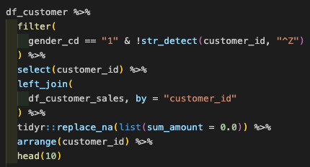
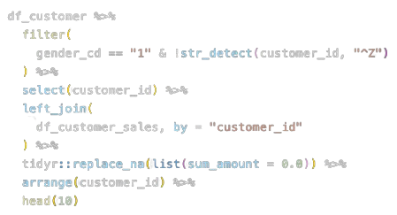

Slide 19
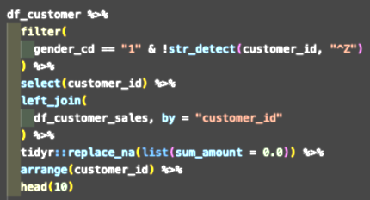
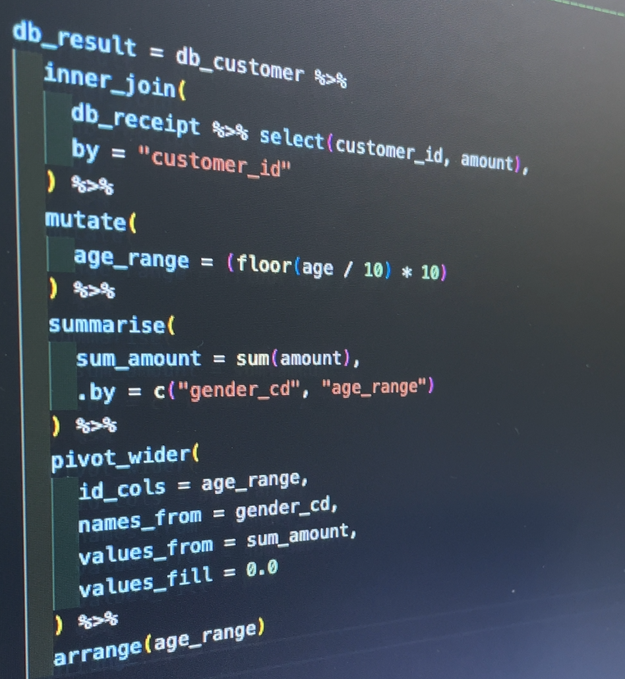

Slide 20



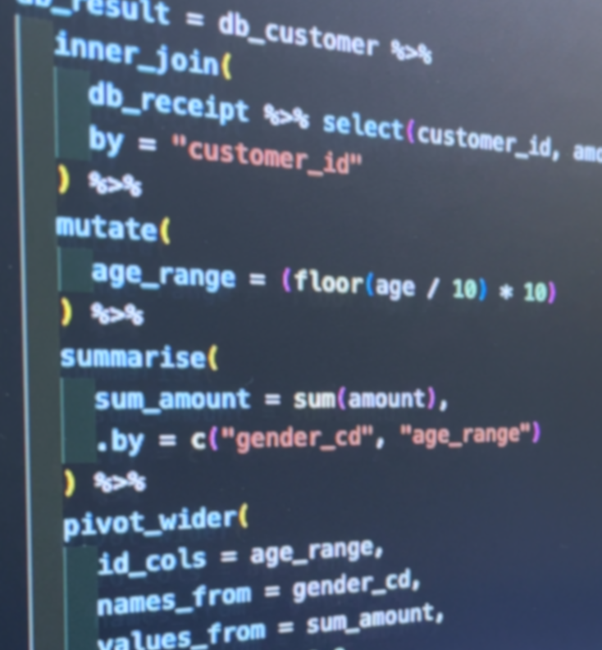




R
R

Slide 21

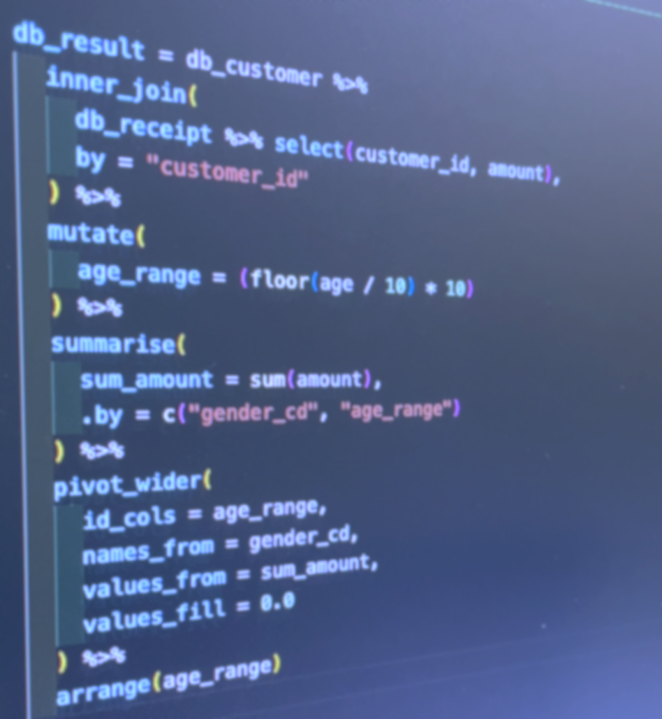



R & SQL
演習問題

Slide 22







R & SQL
演習問題

Slide 23
R & SQL
演習問題

Slide 24
R & SQL
演習問題

Slide 25
R & SQL
演習問題

Slide 26

R & SQL
演習問題

Slide 27
番号付き
R & SQL
演習問題
＜R-019＞

Slide 28
番号付き
R & SQL
演習問題
R-029

Slide 29
番号付き
R & SQL
演習問題
R-029

Slide 30



番号付き
R & SQL
演習問題
R-029

Slide 31

R & SQL
実践ドリル

Slide 32


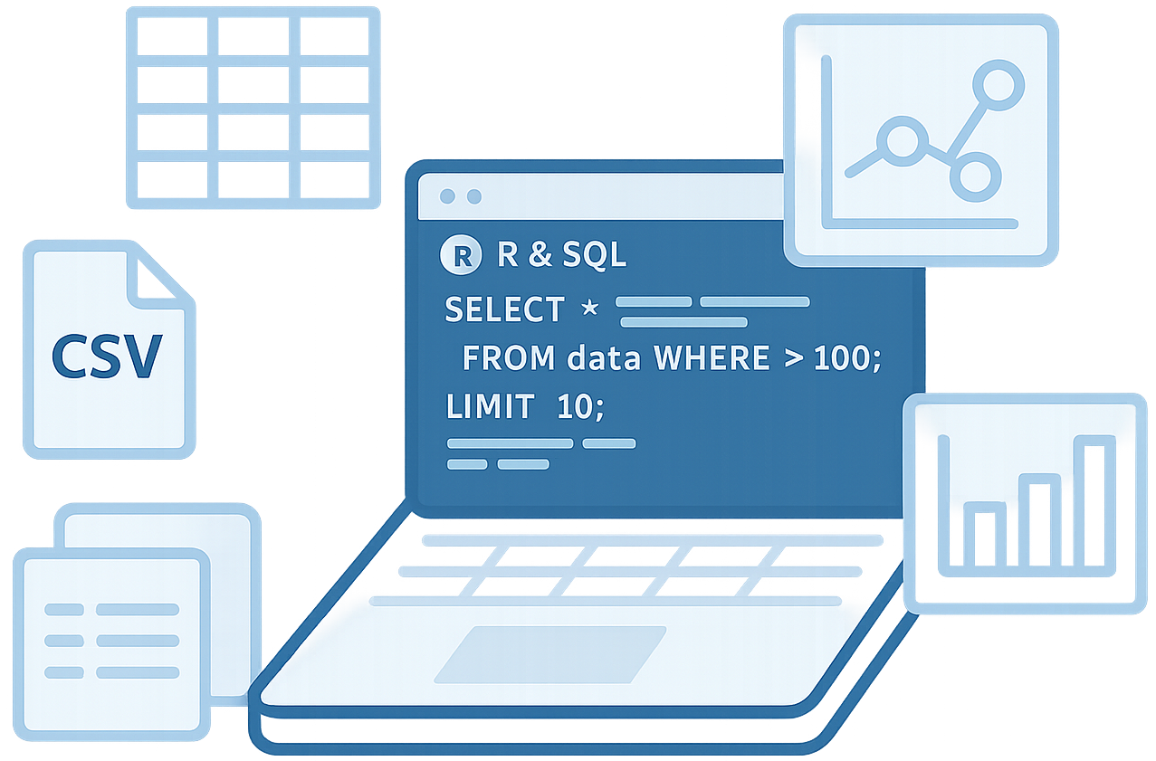




Slide 33
データサイエンス
100本ノック＋α
概要・導入

Slide 34
データサイエンス
100本ノック＋α
概要・導入

Slide 35
データサイエンス
100本ノック＋α
概要・導入

Slide 36
データサイエンス
100本ノック＋α
概要・導入

Slide 37
データサイエンス
100本ノック＋α
概要・導入

Slide 38
データサイエンス
100本ノック＋α
概要・導入

Slide 39
データサイエンス
100本ノック＋α
概要・導入

Slide 40
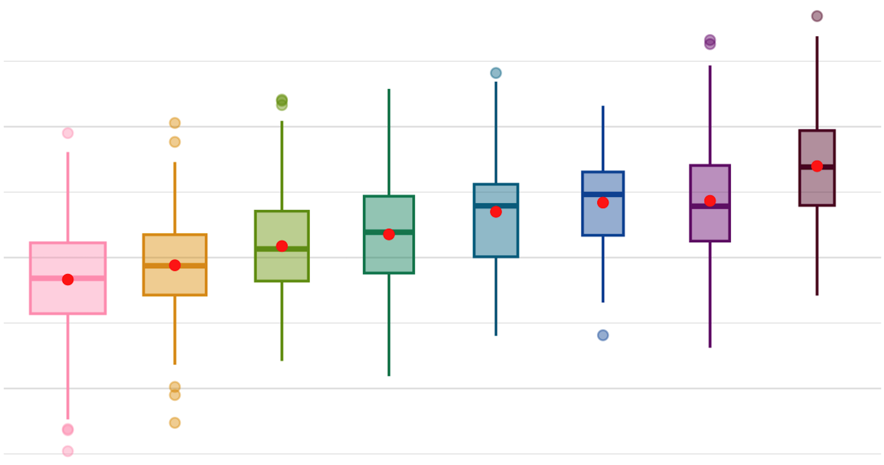

Slide 43
R+SQL 問題集
標準編
R+SQL 問題集
発展編
R+SQL 問題集
挑戦編

